Slide 1
Тема: «Борьба за жизни».
Подготовила: ученица 2 «Б» класса МОУ КСОШ «Радуга»
Пантелеева Полина Леонидовна, 8 лет
Руководитель: Дедкова Т.В.
МОУ КСОШ «Радуга», 2014 г.

Slide 2
В суровые годы вместе с воинами, со всем народом на защиту Отечества встали и медицинские работники.

Slide 3
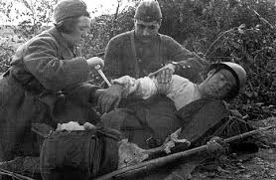
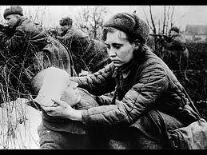

Slide 4
Военные хирурги в полевых условиях делали операции.

Slide 5
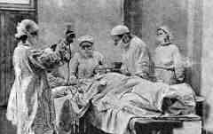
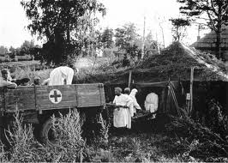

Slide 6
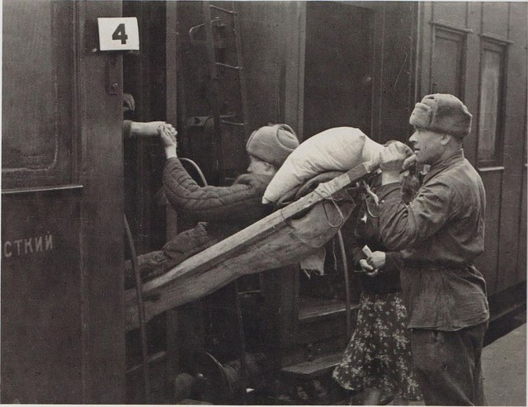
Военно-санитарные поезда

Slide 7
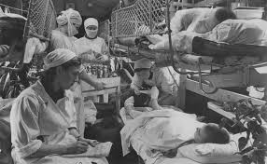
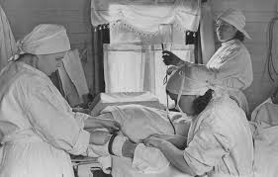
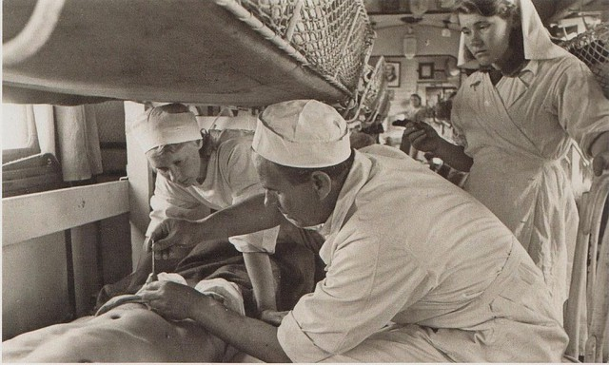
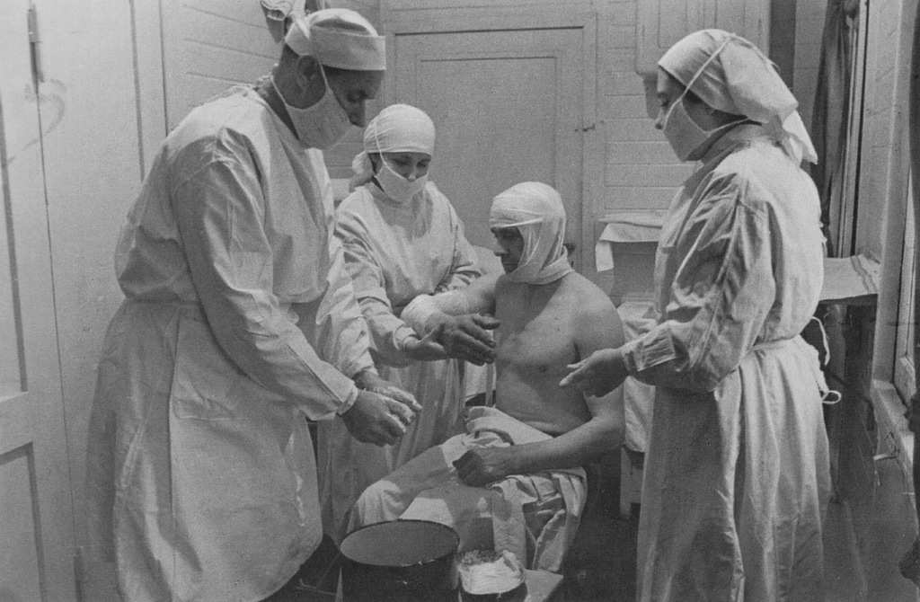

Slide 8
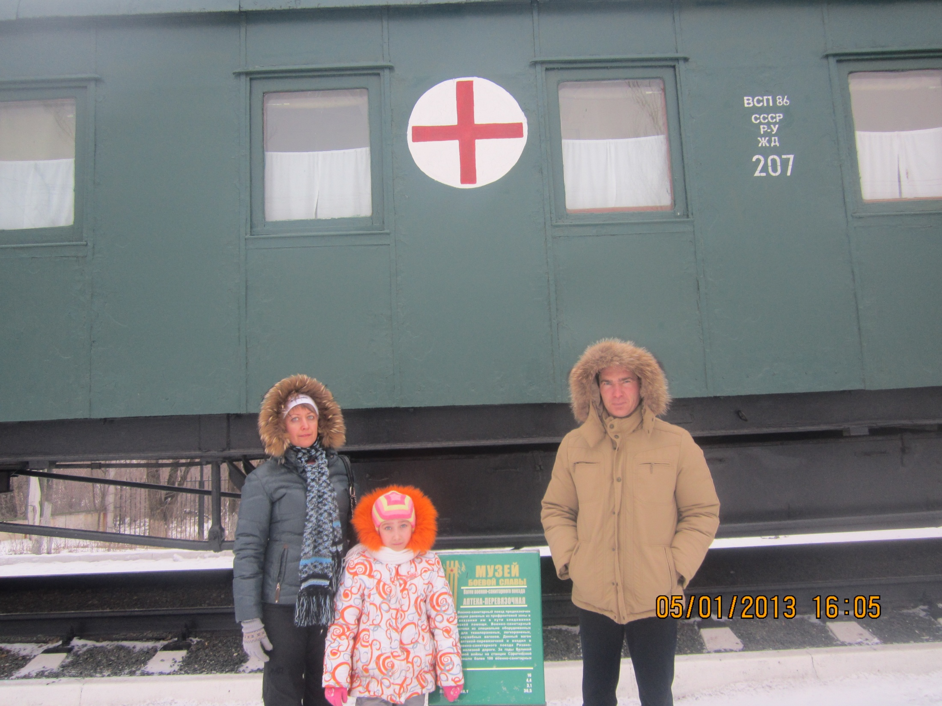

Slide 9
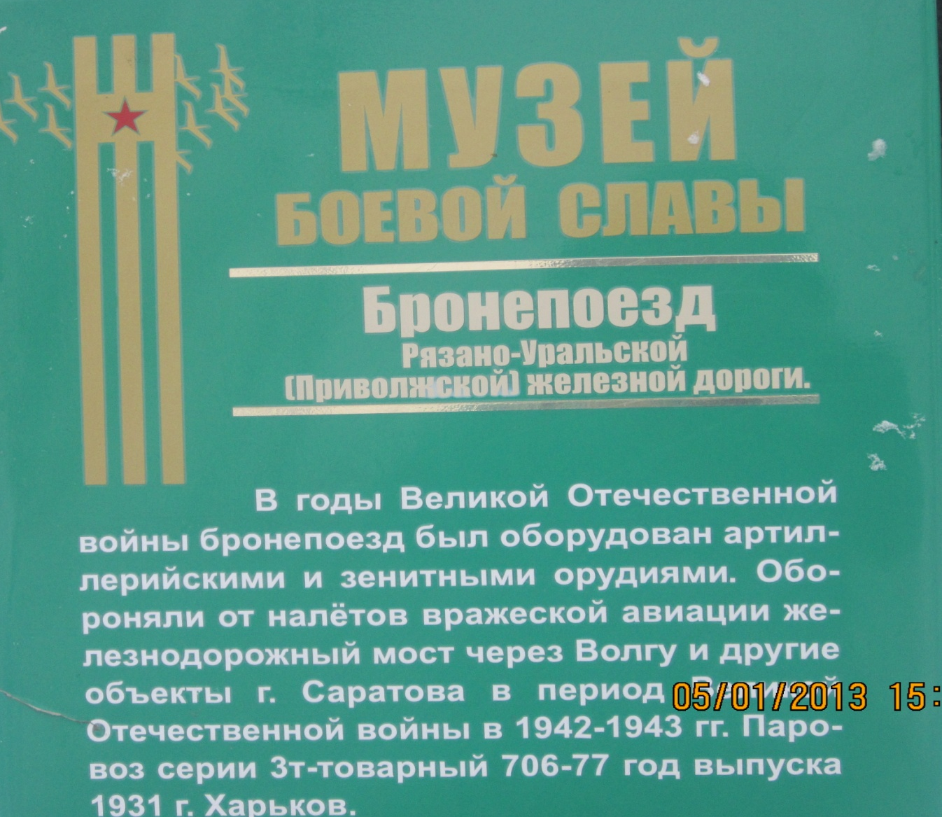
В январе 2013 года я посетила Музей боевой славы в г.Саратове.

Slide 10
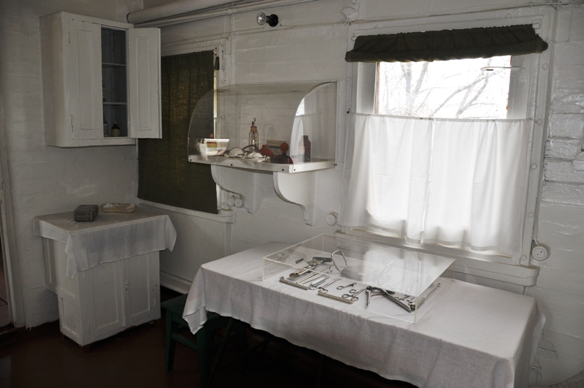
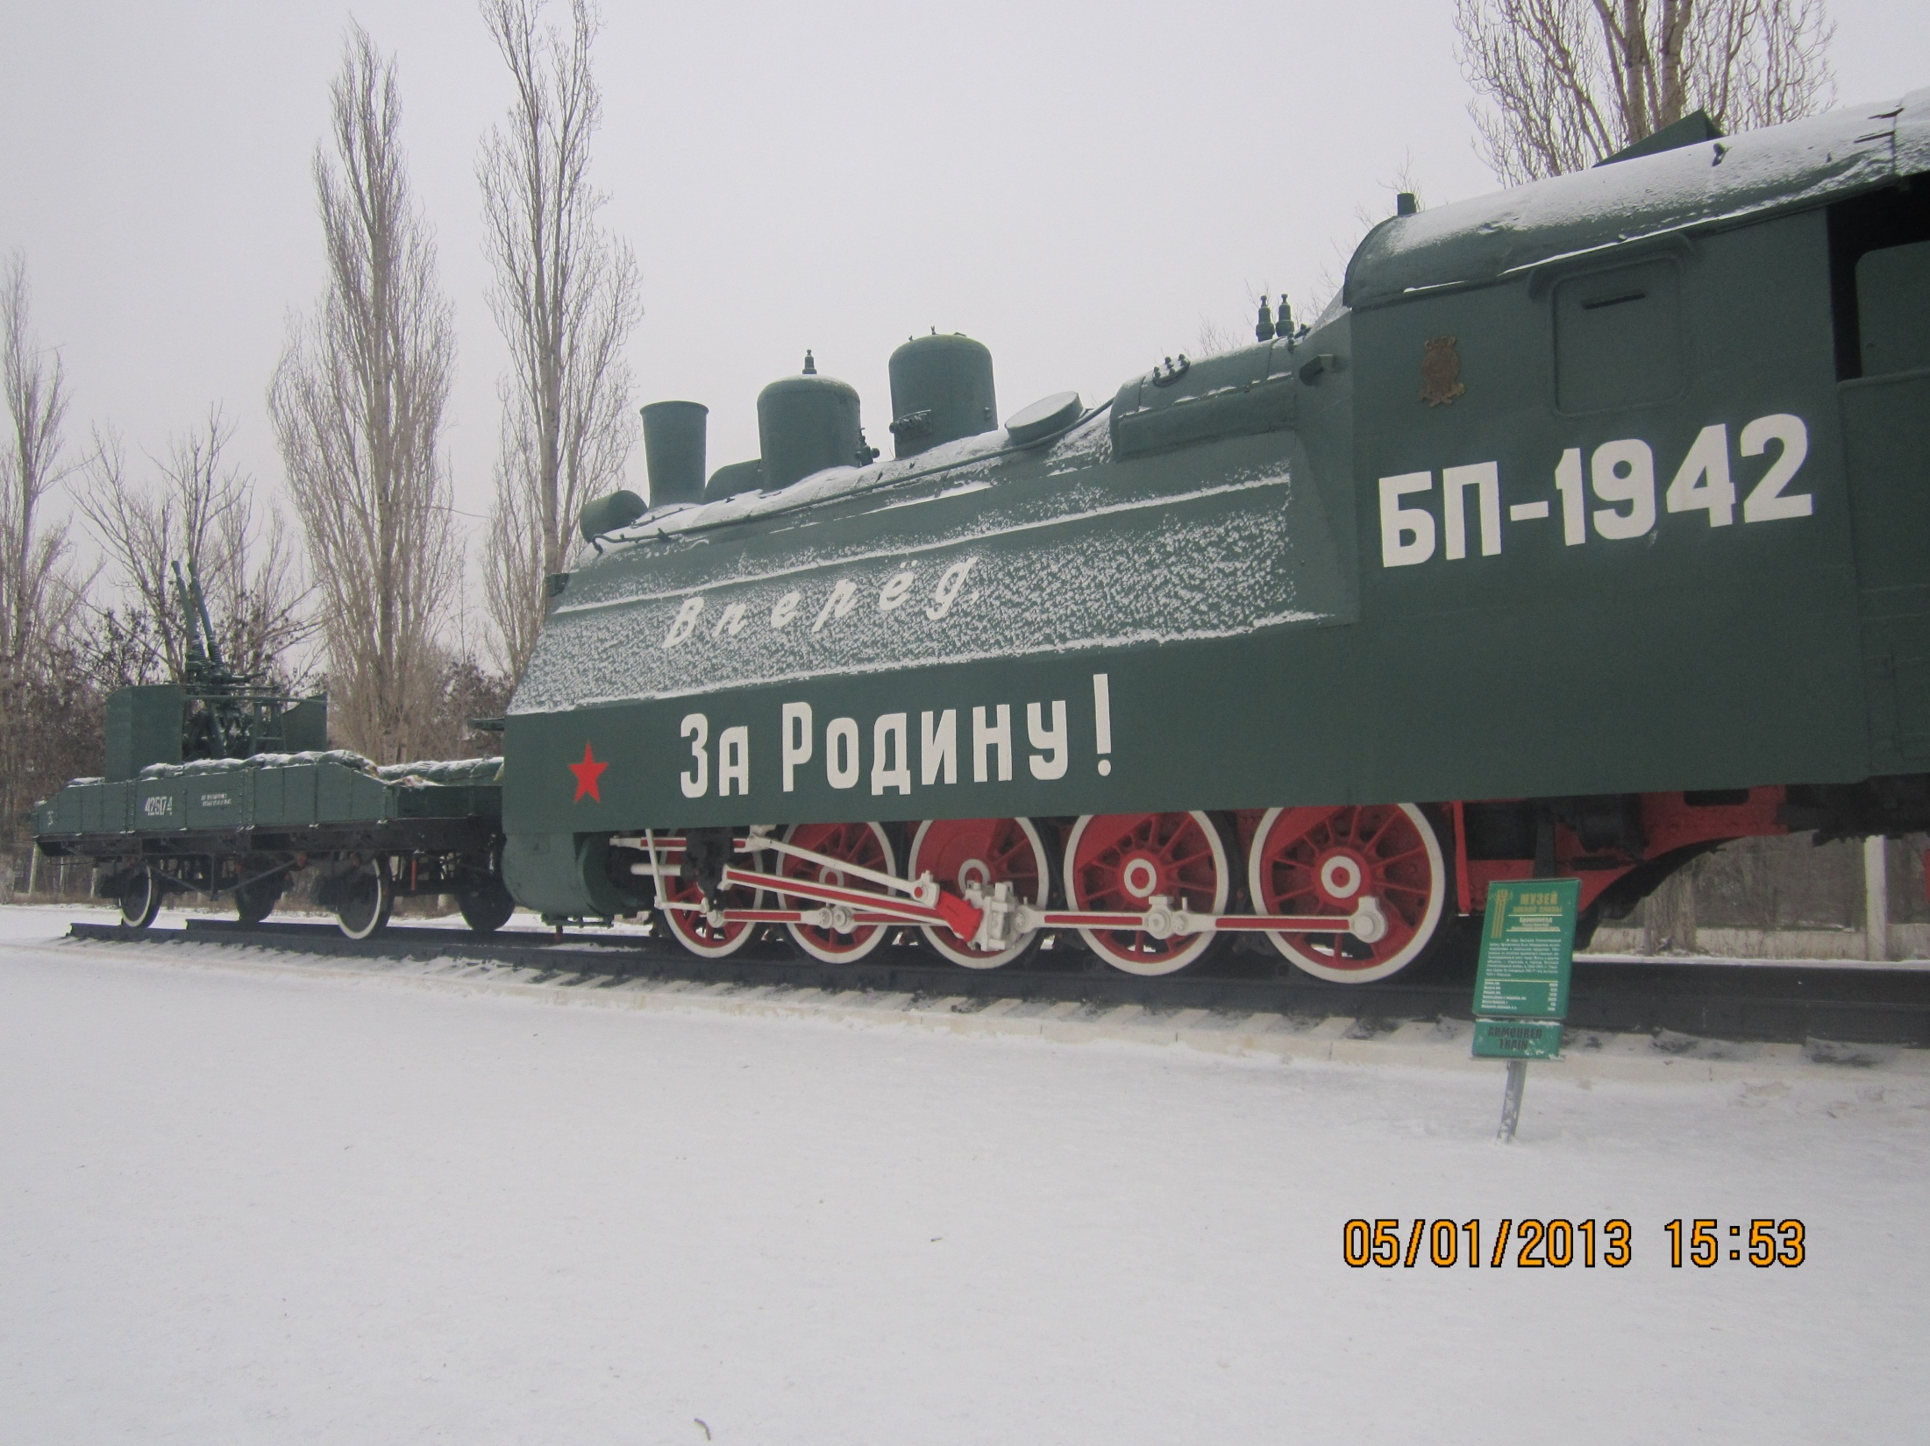
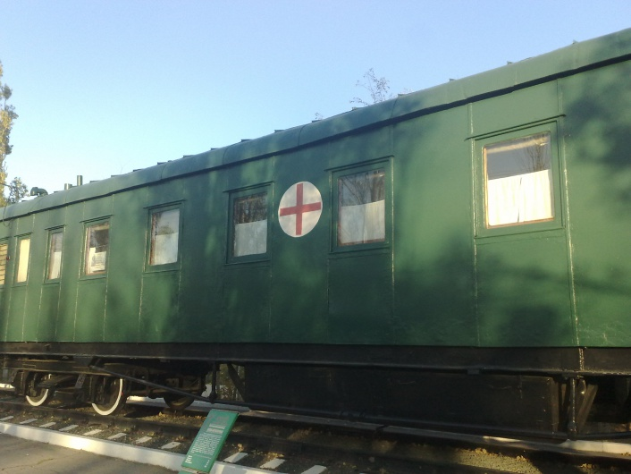
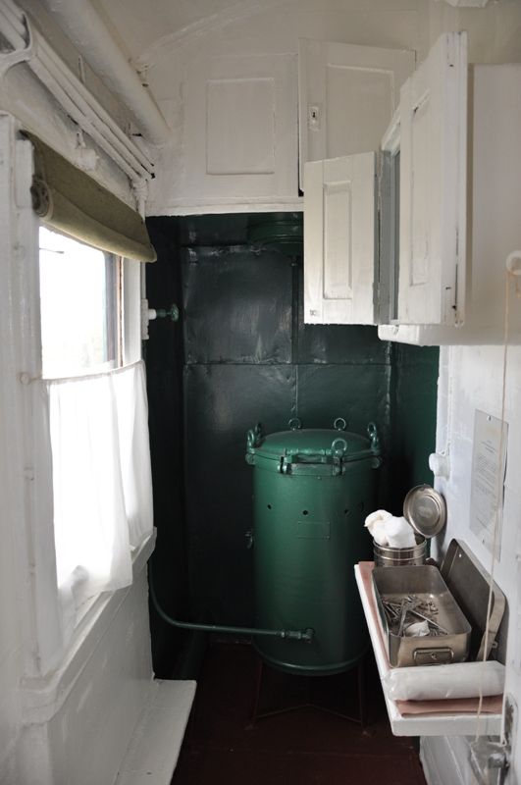
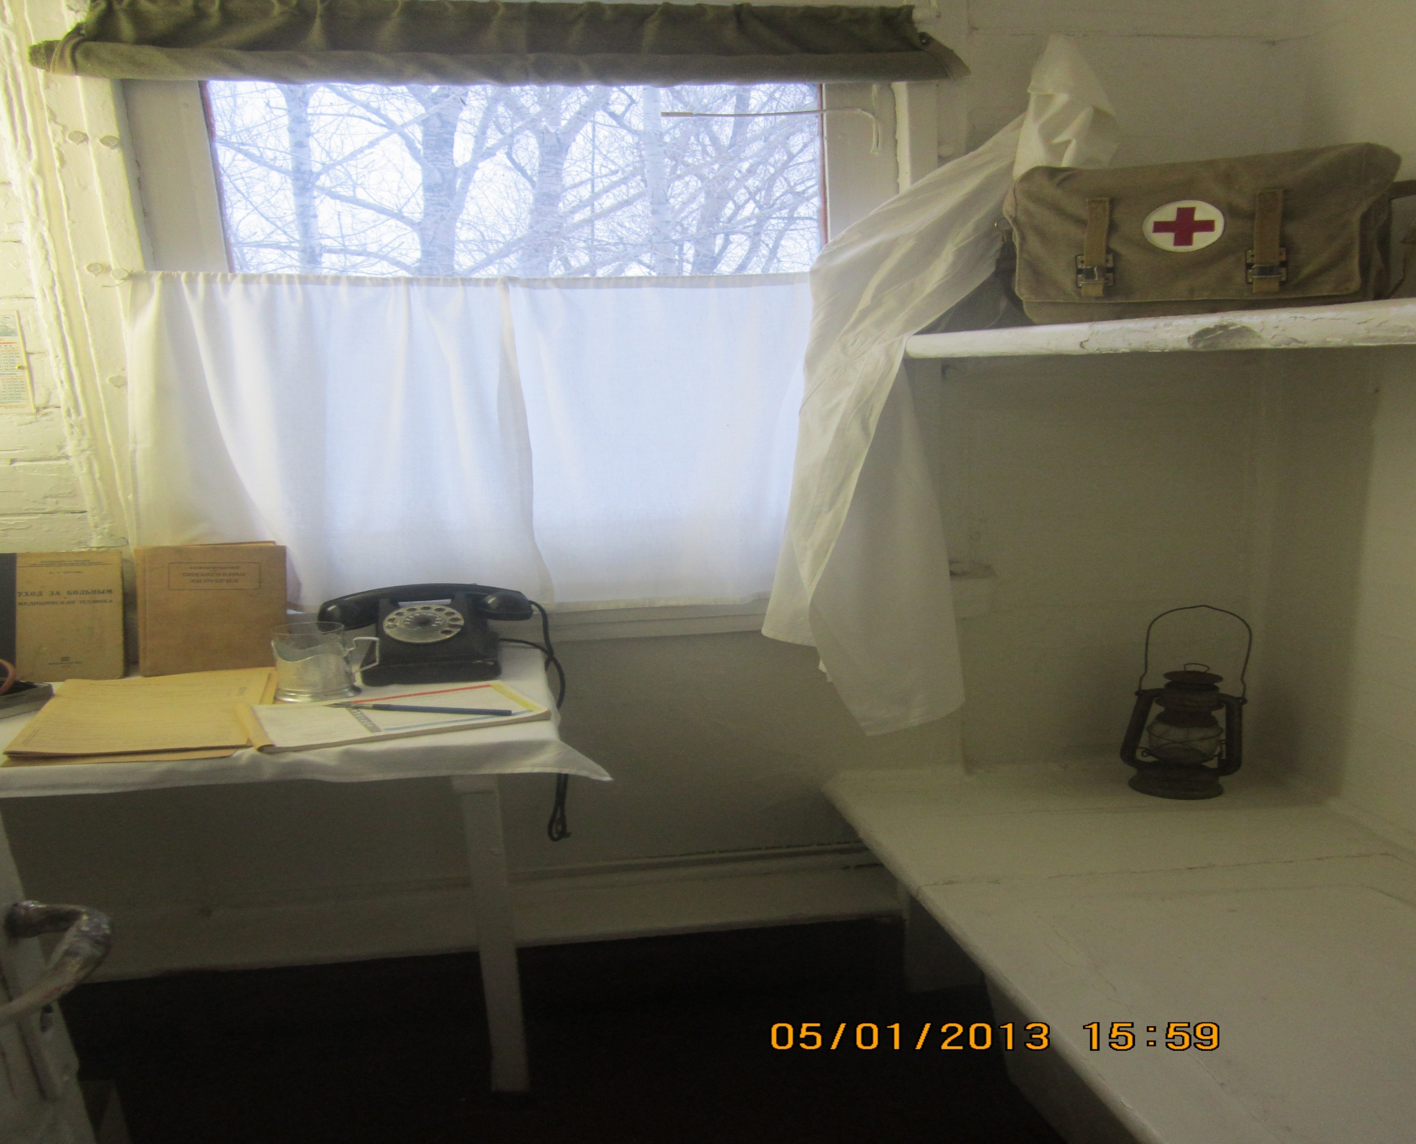
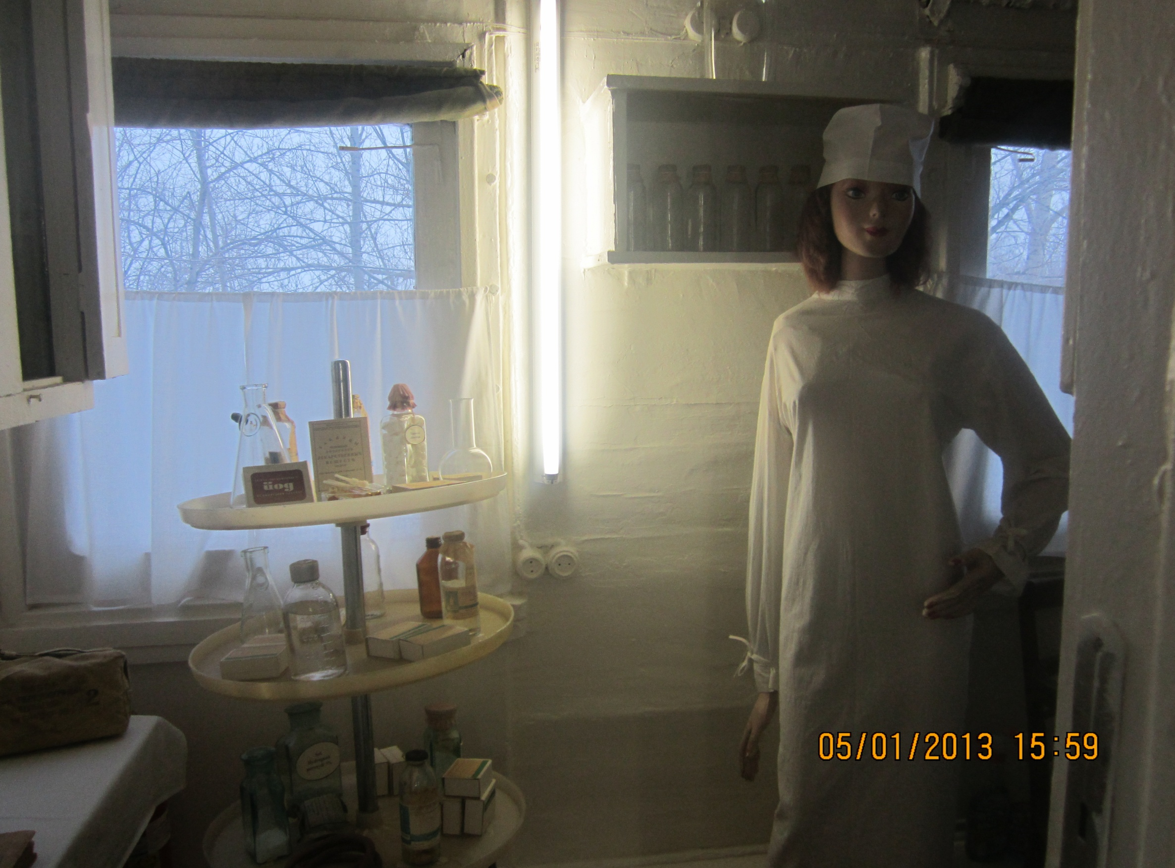
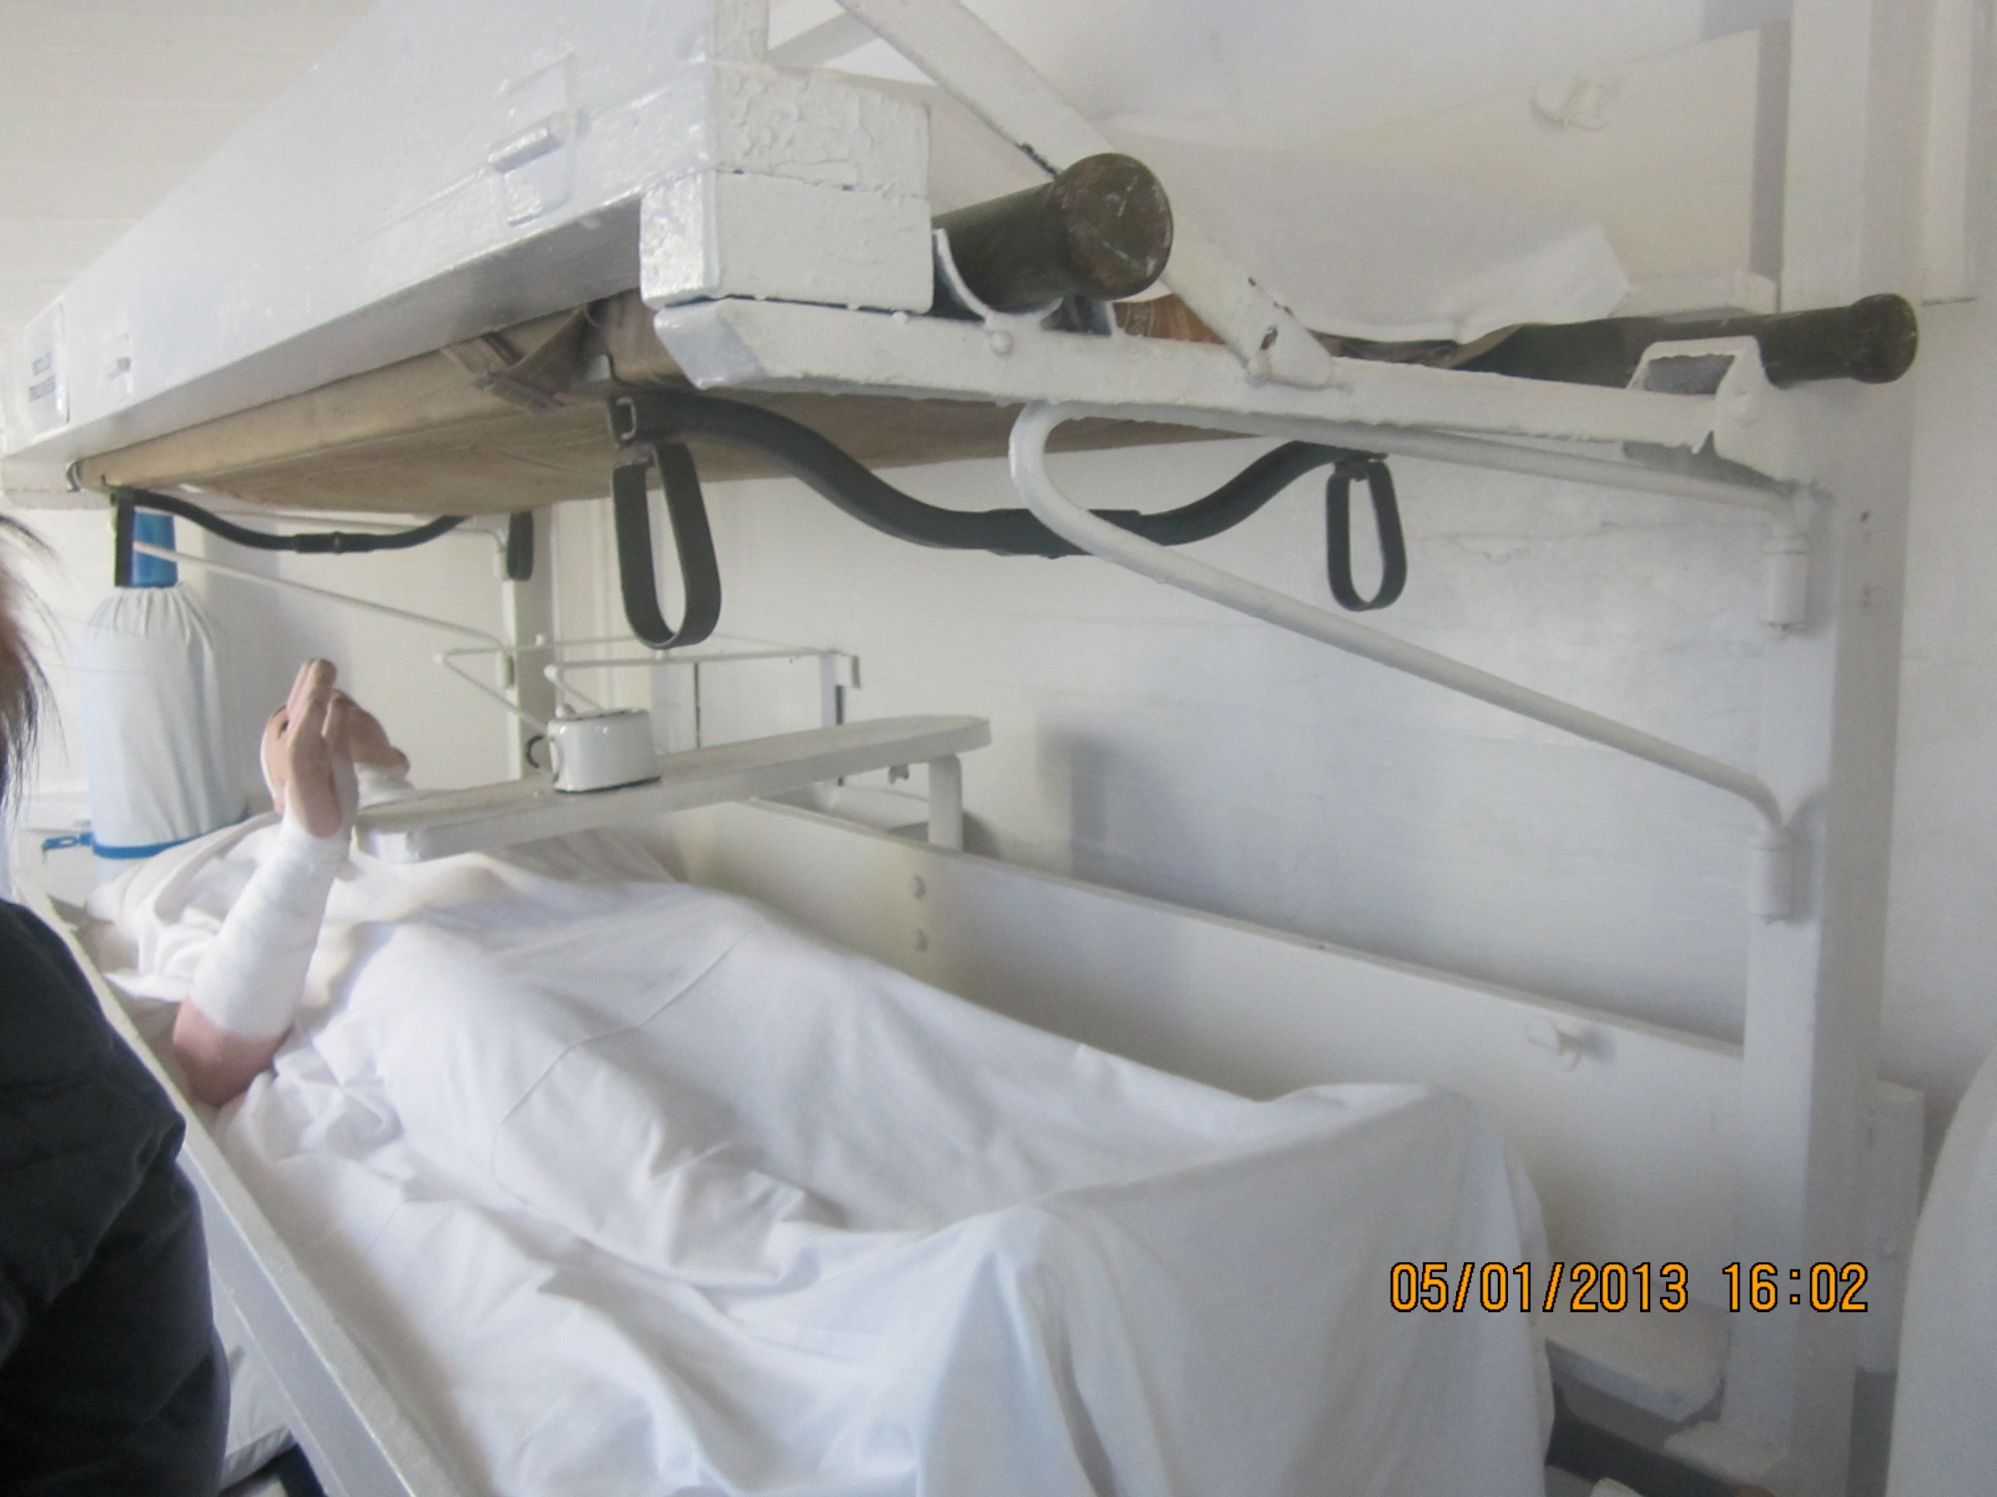

Slide 11
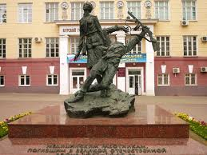
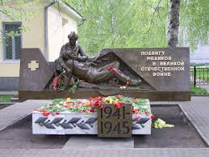
Высшая оценка подвига советских медиков в годы Великой Отечественной войны – память потомков.

Slide 12
Источники:
Семейный фото архив Пантелеевых;
https://www.google.ru;
http://www.yaplakal.com/forum3/topic716476.html;
http://aloba.n75.livejournal.com/613497.html

